Slide 1

Dein Horoskop für nächste Woche:

Slide 2
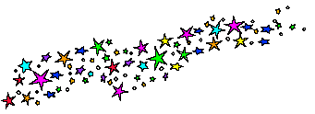
GELD:
Die Sterne lächeln !

Slide 3
BERUF:
Die Sterne lächeln !

Slide 4
GESUNDHEIT:
Die Sterne lächeln !

Slide 5
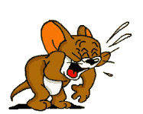
SEX:
Die Sterne lachen sich kaputt !

